Slide 1
Dashboard Estadísticas 2020-2019
12 de junio de 2020

Slide 2
Dashboard/Cuadro de Mando
Es una herramienta para la visualización de la información interanual de las inyecciones y retiros del MER, promedio diario de precio exante en los nodos de enlace del SER y Cargo Variable de Transmisión neto de los años 2020 y 2019. El Cuadro de Mando contiene varios elementos, como gráficos y filtros, que están enlazados a orígenes de datos. Estos elementos permiten presentar la información de forma compacta y visual, lo que permite un mejor análisis estadístico del Mercado Eléctrico Regional.

Slide 3
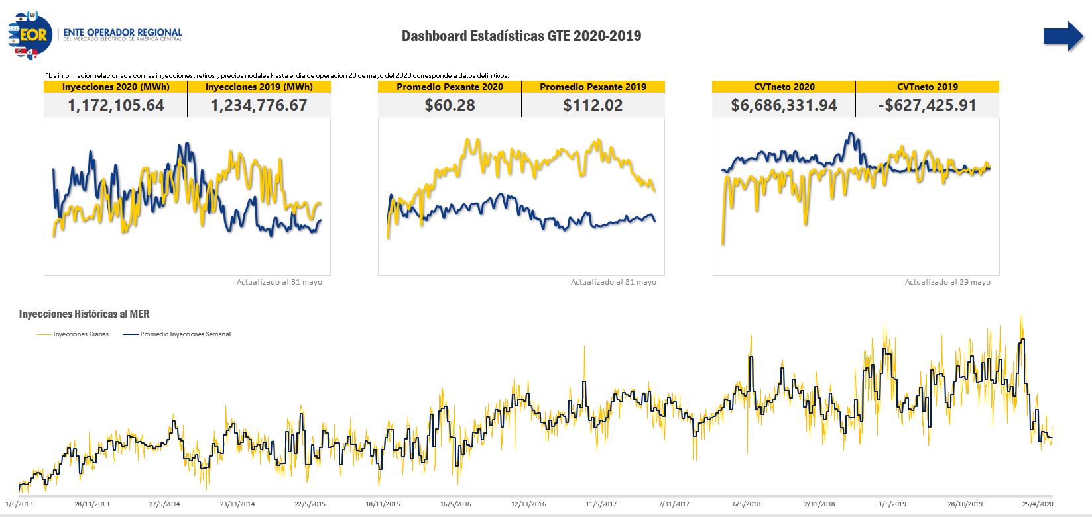
Dashboard/Cuadro de Mando

Slide 4
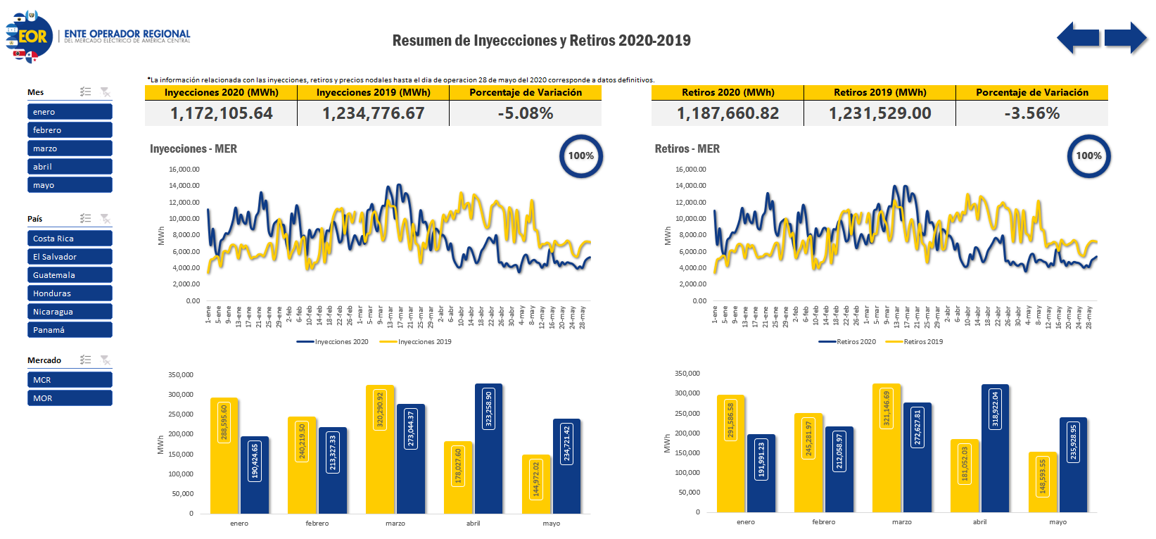
Inyecciones y Retiros 2020-2019
Al comparar las inyecciones programadas al MER del 1 de enero al 31 de mayo de los años 2019 y 2020, se identifica una disminución en el año 2020 respecto al año 2019 del 5.08 %, registrando inyecciones programadas de 1,172,105.64 MWh y 1,234,776.67 MWh respectivamente.
Notes:
Al comparar las inyecciones programadas al MER del 1 de enero al 31 de mayo de los años 2019 y 2020, se identifica una disminución en el año 2020 respecto al año 2019 del 5.08 %, registrando inyecciones programadas de 1,172,105.64 MWh y 1,234,776.67 MWh respectivamente.

Slide 5
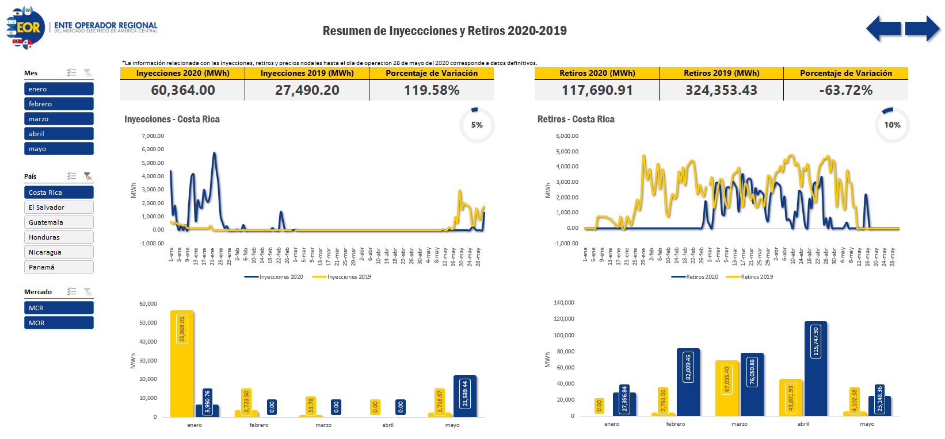
Inyecciones y Retiros 2020-2019
En el caso de Costa Rica, al realizar la misma comparación de inyecciones programadas al MER del 1 de enero al 31 de mayo de los años 2019 y 2020, se identifica un aumento en el año 2020 respecto al año 2019 del 119.58 %, registrando inyecciones programadas de 60,364.00 MWh y 27,490.20 MWh respectivamente. Las inyecciones programadas de Costa Rica en 2020 corresponden el 5 % del total de inyecciones programadas al MER.
Notes:
En el caso de Costa Rica, al realizar la misma comparación de inyecciones programadas al MER del 1 de enero al 31 de mayo de los años 2019 y 2020, se identifica un aumento en el año 2020 respecto al año 2019 del 119.58 %, registrando inyecciones programadas de 60,364.00 MWh y 27,490.20 MWh respectivamente. Las inyecciones programadas de Costa Rica en 2020 corresponden el 5 % del total de inyecciones programadas al MER. Por otro lado, si comparamos los retiros programados del MER del 1 de enero al 31 de mayo de los años 2019 y 2020, se identifica una disminución en el año 2020 respecto al año 2019 del 63.72 %, registrando retiros programados de 117,690.91 MWh y 324,353.43 MWh respectivamente. Los retiros programados de Costa Rica en 2020 corresponden al 10 % del total de retiros programados del MER.

Slide 6
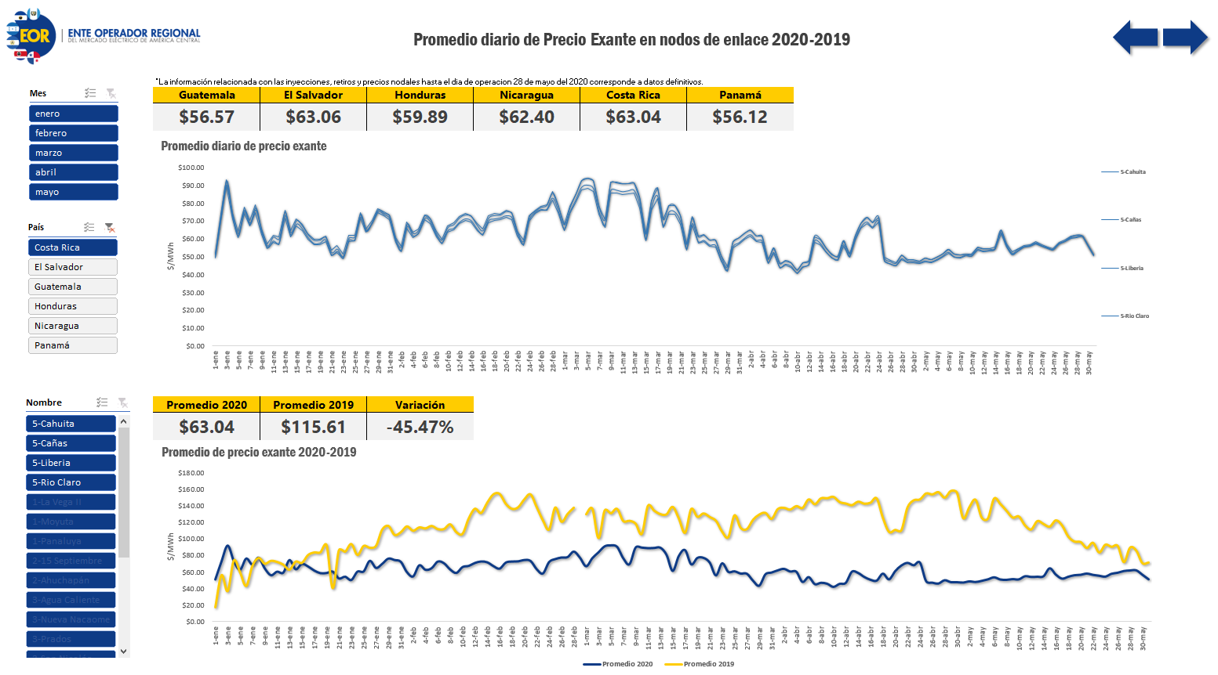
Promedio de Precio Exante en Nodos de Enlace
Al comprar el promedio diario de precio exante en los nodos de enlace del SER de Costa Rica del 1 de enero al 31 de mayo de los años 2019 y 2020, se identifica una disminución en el año 2020 respecto al año 2019 del 45.47 %, registrando promedio diario de precio exante de 63.04 $/MWh y 115.61 $/MWh respectivamente.
Notes:
Al comprar el promedio diario de precio exante en los nodos de enlace del SER de Costa Rica del 1 de enero al 31 de mayo de los años 2019 y 2020, se identifica una disminución en el año 2020 respecto al año 2019 del 45.47 %, registrando promedio diario de precio exante de 63.04 $/MWh y 115.61 $/MWh respectivamente.

Slide 7
Avenida Las Magnolias, n° 128 colonia San Benito, San Salvador, El Salvador, C.A. PBX : (503) 2245-9900 FAX : (503) 2208-2368. www.enteoperador.org
NOTA IMPORTANTE
El contenido del presente documento, junto con cualquier archivo adjunto, puede contener información propiedad del Ente Operador Regional -EOR.- titular de los derechos de autor de todo el contenido, diseño e imagen. Por lo anterior, está prohibido copiar, transmitir, retransmitir, transcribir, almacenar, alterar o reproducir parcial o total por cualquier medio electrónico o mecánico esta información, sin permiso por escrito por parte del EOR. Dicha información podría ser de carácter confidencial, propietaria o con derechos reservados y privilegios legales asociados. Su uso se debe circunscribir solamente al individuo o entidad para el cual la información fue originalmente destinada. Asimismo, el Ente Operador Regional-EOR, no se hace legalmente responsable por daños de cualquier tipo causados por el contenido del mensaje, por errores u omisiones, o por los archivos adjuntos. La integridad y seguridad de este mensaje no pueden ser garantizadas en el Internet.
Si usted no es el destinatario de este mensaje, por favor elimínelo. Asimismo, le agradecemos informarnos de cualquier uso indebido de nuestra infraestructura mediante el envío de un correo electrónico a : consultas-informacion@enteoperador.org

